Slide 1
Директор российской школы: между «вчера» и «завтра»
Анатолий Каспржак, Надежда Бысик,
Наталья Исаева, Екатерина Куксо, Рустам Байбурин,
Институт образования НИУ ВШЭ http: www.ioe.hse.ru
Институт образования, Высшая школа экономики, 2015
ioe.hse.ru

Slide 2
Основания исследования: «загадки»
Описание ситуации | Исследовательские вопросы
В РФ исследования директоров школ не проводились с середины 90-х (нет данных). | Что изменилось сегодня? В какой степени директора школ ориентированы на результат, лучшие образцы, готовы опираться на коллектив?
В последние годы реформы в образовании идут одна за другой («Наша новая школа», НСОТ, подушевое финансирование, автономные учреждения и т. д.) | Способны и готовы ли директора российских школ поддержать реформы, стать агентами перемен?
В 90-х гг. реформы системы образования были направлены на хозяйственную самостоятельность школ. Директор представляется как эффективный менеджер. В настоящее время приоритет образовательной политики – реализация ФГОС, достижение учащимися высоких образовательных результатов . Директор несет ответственность за образовательных результаты учащихся школы (ФГОС, независимая оценка качества образования, аккредитация, эффективный контракт, рейтинги школ). | Как российские директора управляют образовательным процессом? Как директоров готовят к управлению образовательным процессом в нынешней системе переподготовки и повышения квалификации?
Высшая школа экономики, Москва, 2015

Slide 3
Для ответа на исследовательские вопросы были использованы результаты нескольких масштабных исследований последних лет:
Проводили сотрудники Центра развития лидерства в образовании
Проводились в России, результаты использованы сотрудниками Центра развития лидерства в образовании
Проект «Руководящие кадры (лидеры) российских школ: кто и как управляет обновлением образовательного процесса (российская часть международного сравнительного исследования 7 System Leadership Study)», 2014 г. Опрос 1299 директоров в 8-ми регионах РФ.
«Исследование эффективных моделей государственно-общественного управления образованием, связанных с личностными и профессиональными характеристиками руководителей общеобразовательных организаций, с целью разработки и распространения рекомендаций по повышению профессионального уровня управленческих кадров на всей территории РФ» (в рамках ФЦПРО 2014 – 2015 гг.). Опрос 4477 директоров, 1299 работников органов управления образованием., 10 фокус-групп, 26 интервью.
Мониторинг экономики образования (МЭО) НИУ ВШЭ. В 2014 году в исследовании приняло участие 1292 руководителей общеобразовательных организаций учреждений из 64 регионов РФ.
Пилотная апробация инструментария Международного сопоставительного исследования «SABER-учителя» в трех городах России: Томск, Иваново, Санкт-Петербург .
Сравнительное исследование ОЭСР «Teaching and learning international survey» (TALIS-2013), проведено Институтом образования НИУ ВШЭ совместно с Международной ассоциацией по оценке образовательных достижений (IEA) в России. Опроса 4000 учителей 5-9 классов, а также директоров 200 российских школ в 14 регионах РФ.
Высшая школа экономики, Москва, 2015

Slide 4
Статистический портрет современного директора российской школы
Работает в государственной школе в сельской местности;
Женщина;
Имеет полную занятость, при этом совмещает основную работу руководителя общеобразовательным учреждением с другой деятельностью в школе, в частности, преподавательской;
Квалификационная категория – первая;
Образование – высшее педагогическое;
Педагогический стаж более 20 лет;
Находится в возрасте от 35 до 55 лет (реально – от 40, учитывая стаж в 20 лет).

Slide 5
Статистический портрет современного директора российской школы
Подавляющее большинство директоров государственных школ (а именно 94,3%) находятся в возрасте старше 35 лет. Причем в городской местности эта цифра еще выше – 96,7%.
Доля директоров, имеющих педагогическую нагрузку, стремительно сокращается в мегаполисах

Slide 6
Исследование стилей принятия директорами управленческих решений, 2014 г.
Цель исследования: определить, склонны ли современные российские директора использовать лидерский стиль и модели управления, адекватные целям и задачам изменений государственной политики в образовании.
Выборка: 1299 респондентов в 7-ми регионах РФ (Самарская область, Новосибирская область, Ярославская область, Ставропольский край, Хабаровский край, Краснодарский край, Пермский край и Санкт-Петербург).
Методология: А. Роу [Reardon, Reardon & Rowe, 1996].
Высшая школа экономики, Москва, 2015

Slide 7
Распределение директоров по стилям принятия управленческих решений
Существенных различий в распределении опрошенных директоров по стилям принятия управленческих решений нет!
Это опровергает представления многих, особенно зарубежных авторов, о том, что у российских директоров преобладает директивный стиль управления.
Высшая школа экономики, Москва, 2015

Slide 8
Доля директоров общеобразовательных учреждений, использующих концептуальный и аналитический стили принятия решений
 | Концептуальный | Аналитический
Всего директоров | 1299 | 1299
Из них данного стиля | 155 | 139
Процент | 12% | 11%
Только 12% руководителей школ могут быть отнесены к трансформационным лидерам. И только 11% – транзакционные лидеры – руководители с предрасположенностью к эффективной реализации изменений и смещению стиля лидерства в сторону трансформационного. Таков реформаторский потенциал нынешнего корпуса директоров.
Высшая школа экономики, Москва, 2015

Slide 9
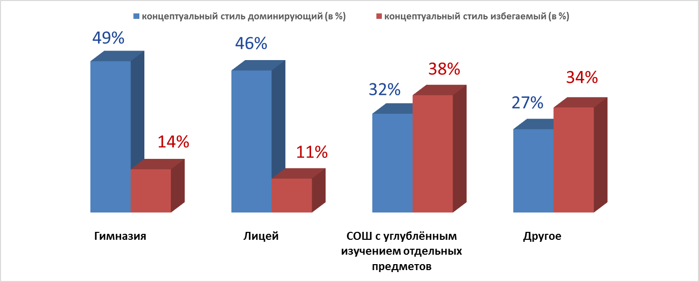
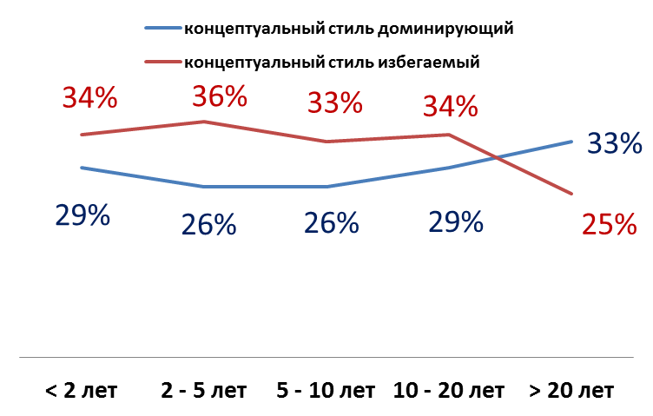
Наиболее интересный вывод или совет руководителям УО
Давно здесь сидим...
Если Вы собираетесь успешно реализовать нововведения, то опираться Вам для этого надлежит на директоров в возрасте от 35 лет с серьезным управленческим стажем, возглавляющих крупные гимназии и лицеи.
Именно в таком сообществе окажется наибольшее количество агентов реформ (руководителей использующих концептуальный стиль принятия управленческих решений в качестве доминирующего), чем в любой другой группе руководителей школ.
Высшая школа экономики, Москва, 2015

Slide 10
Исследование управленческих моделей директоров, 2014 г.
Название: Модели управления общеобразовательной организацией в условиях реформ : опыт социологического анализа http://vo.hse.ru/2015--2/152233643.html
Цель: выявить модели управления школой, т. е. устойчивые и воспроизводимые модели отношений между директором и различными агентами внутренней и внешней среды школы.
Выборка:
24 фокус-группы по 10-15 директоров школ в 7 субъектах РФ
опрос 4477 директоров в 65 субъектах РФ
опрос 1248 работников ОУО в 65 субъектах РФ

Slide 11
Результаты анкетирования директоров
Основная задача директора при управлении школой | %
Создание достойных условий для осуществления образовательного процесса | 59,1
Обеспечение достижения учениками определенных образовательных результатов | 18,8
Удовлетворение интересов учеников и их родителей | 12,1
Создание благоприятного психологического климата в школе | 4,6
Повышение рейтинга школы | 4,5
Удовлетворение интересов педагогического коллектива | 0,3
Затрудняюсь ответить | 0,7
Подавляющее большинство директоров определяют себя как «хозяйственников», для которых создание инфраструктурных условий оказывается важнее руководства процессом совершенствования образовательного процесса.

Slide 12
Цитаты из фокус-групп директоров:
«У меня рабочий день по часам распределяется следующим образом: 1 час беседа с бухгалтером, 2-3 часа обсуждение вопросов стройки, 1 час общение с родителями, потому что каждый день кто-то приходит, 40 минут столовая, на почту и документооборот уходит 3 часа, с 17:00 до 19:00 я смотрю вебинары на разные темы. Также регулярно отнимают время беседы с руководителями предприятий по вопросу выбивания средств»
«Школу судят по ЕГЭ – в этой области я знаю все, в методическую работу не вникаю вообще»
«Методические конкурсы, мероприятия – это все игры, если у меня идет долгострой, за который бьют, куда вложены деньги, конечно, я только в теме строительства»

Slide 13
Результаты анкетирования работников ОУО:
«Основной стратегией школ становится адаптация, а доминирующей формой делегирования полномочий — авторитарное управление».
Существенная часть руководителей школ следует адаптивным паттернам поведения — прежде всего потому, что директор не видит школу как образовательную организацию, для него это хозяйственный комплекс, который необходимо поддерживать в определенном состоянии, для того чтобы учителя осуществляли обучение.

Slide 14
Исследование 2015 г. (7 System Leadership study)
Название: Международное сравнительное исследование директоров школ 7 SYSTEM LEADERSHIP STUDY (2015 г.) http://iel.um.edu.my/images/iel/Research/Asia%20Leadership%20Research%20Project.pdf
Цель: проведение сравнительного и кросс-культурного анализа практик работы и подготовки директоров школ в 7-ми странах (Англия, Индонезия, Малайзия, Сингапур, Гонконг, Австралия, Россия).
Выборка: анкетирование 300 директоров в 4-х регионах РФ: Хабаровском крае, Санкт-Петербурге, Северной Осетии и Нижегородской области, 26 полу-структурированных интервью с директорами.

Slide 15
Результаты исследования
(подготовка директоров)

Slide 16
Международные тренды:
Доказана связь между деятельностью директора и академическими результатами учащихся -«директорский фактор»;
Instructional leadership – руководство учебным процессом для улучшения результатов учащихся;
Distributed leadership – создание и поддержка профессиональных сообществ учителей

Slide 17
Результаты исследования (практики работы)

Slide 18
Результаты исследования (интервью)
Назначение: «Ну, скорее всего не меня привлекло, а меня привлекли. Школу нужно было поднимать на новый уровень».
Подготовка: «…для начинающего руководителя нужны беседы с начальником органа управления образованием. Должна быть возможность прийти и обраться с проблемой, вопросом. Некоторые предпочитают замалчивать. Такой был опыт у моего прошлого руководителя негативный . Он говорил: не спрашивайте и не звоните, они подумают, что мы ничего не знаем».
Практики работы: «Т.е. лидер это отец семьи, он должен создавать такие условия, когда комфортно всем. Тогда он лидер, тогда он заботится обо всех».
«Я работаю в команде, с другой стороны я не могу полностью погрузиться в команду, потому что я понимаю, что мне нужно быть всегда на шаг впереди».

Slide 19
Выводы:
Механизмы назначения на должность, аттестации и оценки эффективности деятельности директоров в разных регионах содержательно однообразны, а практики их реализации несут серьезные риски (не проводится аттестация, годовые контракты, нет запроса)
Директора не имеют четких ориентиров в том, каким современными методами и способами могут быть достигнуты высокие образовательные результаты учащихся, поэтому используют привычные и проверенные временем методы педагогического руководства.
Задачу педагогического лидерства не ставит перед директорами ни государство (в нормативных документах), ни они сами.

Slide 20
МЭО: управленческие практики директоров разных школ
Название исследования: Мониторинг экономики образования http://memo.hse.ru/met
(анкета для директоров общеобразовательных школ)
Цель: изучение управленческих практик директоров разных групп школ (городские, с высокими результатами, комплексы…)
Выборка: 1200 респондентов из 64 регионов. Выборка репрезентативна для РФ.

Slide 21
МЭО: практики управления
Обязанности, которые директора считают наиболее важными в реальной практике работы, %
.
Функции, связанные с управлением образовательным процессом, педагогическим лидерством и взаимодействием с общественностью, не являются приоритетными.
Высшая школа экономики, Москва, 2015

Slide 22
TALIS - Международное исследование преподавания и обучения
Название: Международное исследование преподавания и учения (Teaching and Learning International Survey) http://www.oecd.org/edu/school/talis.htm
Цели: получение на репрезентативной для стран выборки достоверных данных об оценке воздействия директоров школ в разных странах на качество преподавания и воздействия учителей на образовательные результаты учащихся для
Выборка: 198 директоров школ в 14 регионах РФ.
Методология: анкетный опрос учителей и директоров школ

Slide 23
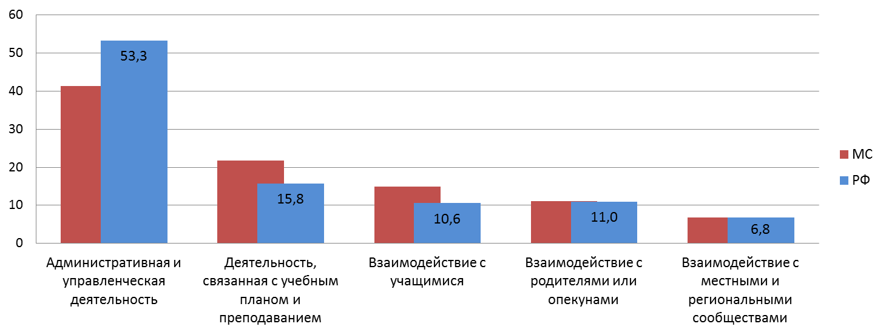
Распределение времени работы директора школы по разным направлениям управления, %
Российские директора большую часть рабочего времени тратят на административную работу и управление школой.
*МС – Международное среднее по странам участницам TALIS
Высшая школа экономики, Москва, 2015

Slide 24
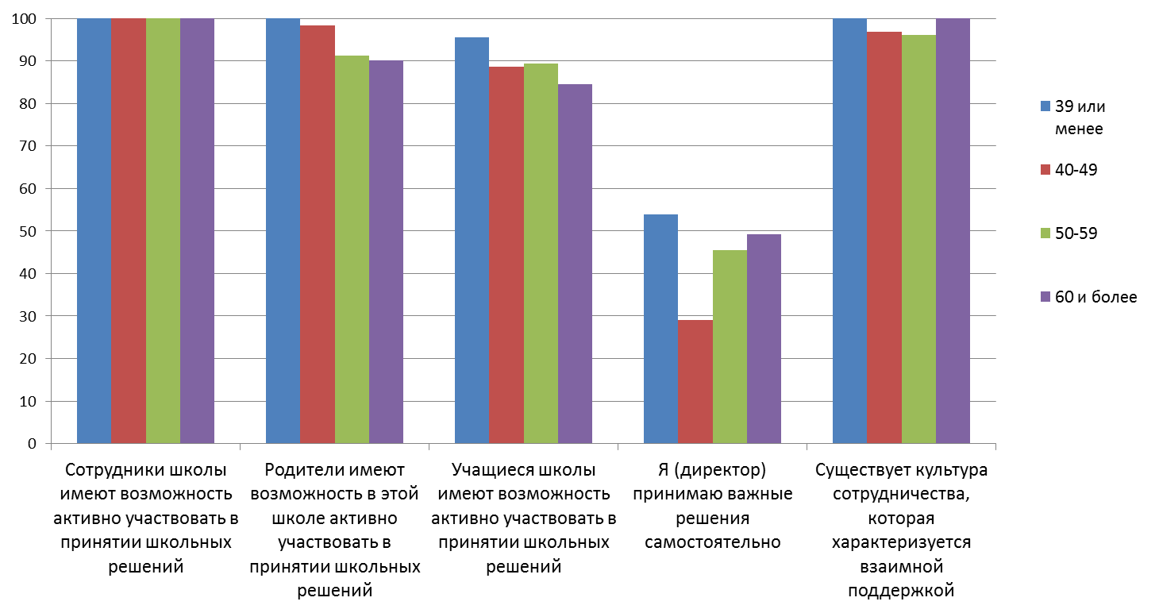
TALIS Международное исследование преподавания и обучения (результаты)
С увеличением стажа и опыта работы директора меньше делегируют полномочия. Почти половина директоров принимают решения самостоятельно.

Slide 25
SABER Teachers Russia
Название: Международное сопоставительное исследование «SABER-учителя» http://saber.worldbank.org/index.cfm
Цели: сравнить образовательную политику в отношении учителей школ и качества их преподавания в трех регионах России (между собой, со странами – соседями и с лучшими мировыми образовательными системами )
Выборка: 3 региона России – Томская область, Ивановская область, Санкт-Петербург
Методология: экспертный опрос, изучение нормативно-правовых документов.

Slide 26
Профили стратегии работы с учителями в регионах РФ
В России служебные обязанности директора школы зависят от муниципального образования, в котором находится школа, а в системе в целом нет единой фокусировки на повышение качества преподавания.

Slide 27
Социальный капитал образовательных организаций
Цель исследования – оценить уровень социального капитала школ (качество взаимодействий учителей, работа внутришкольных команд, уровень доверия в организации, позиция директора и т. Д.)
Помочь директорам в работе над содержательными изменениями в школах.
Выборка: 398 школ в 2 регионах РФ. Более 7000 респондентов.
Методология
Анкетирование всех сотрудников школ
Анализ социальных сетей школ
Интервьюирование директоров
Исследование проводилось совместно с Издательской фирмой «Сентябрь»
Подробности на
http://socio.direktoria.org

Slide 28
Социальный капитал образовательных организаций
Социальный капитал высокий,
но только на словах
70% респондентов утверждают, что им нравится, когда их уроки посещают коллеги. Но только 19% часто дают открытые уроки, 35% отмечают, что к ним на «рабочие» уроки часто приходят коллеги.
73% респондентов состоят в группах по решению профессиональных проблем, но только 25% встречаются часто.

Slide 29
Педагогические лидеры школ – чаще заместители директоров
 | Количество входящих связей
Директора | 9,3
Заместители (среднее) | 9,7
Наиболее влиятельные заместители | 12,9
Учителя (среднее) | 3,5
Наиболее влиятельные учителя | 9,7
Среднее по школьным сетям | 4,2
Публикации:
Ушаков К.М., Куксо Е.Н. Возможности сетевого анализа для исследований в образовании // Народное образование, 3-2015, стр. 79-88
Ушаков К. М. Диагностика реальной структуры образовательной организации // Вопросы образования. 2013. № 4

Slide 30
Институт образования НИУ ВШЭ, Россия, Москва, Потаповский пер., д. 16 стр. 10
Тел.: (495) 623-52-49, http://ioe.hse.ru

